Slide 1
PHP
Significa Hypertext Preprocessor
Inicialmente siglas de Personal Home Page.
Significa que PHP maneja datos antes de convertirse en HTML
Lenguaje embebido en páginas HTML y ejecutado en el servidor
Toda la historia de PHP en: http://php.net/manual/es/history.php
W3Schools ¡¡¡¡sitio web para practicar PHP en linea!!!! https://www.w3schools.com/php/
¡¡¡¡¡¡¡¡ IMPORTANTE : Manual PHP !!!!!!!
Dispones un Manual PHP en línea que consiste principalmente en una referencia de funciones, aunque también contiene una referencia del lenguaje, explicaciones de algunas de las características importantes de PHP, y otra información suplementaria.

Slide 2
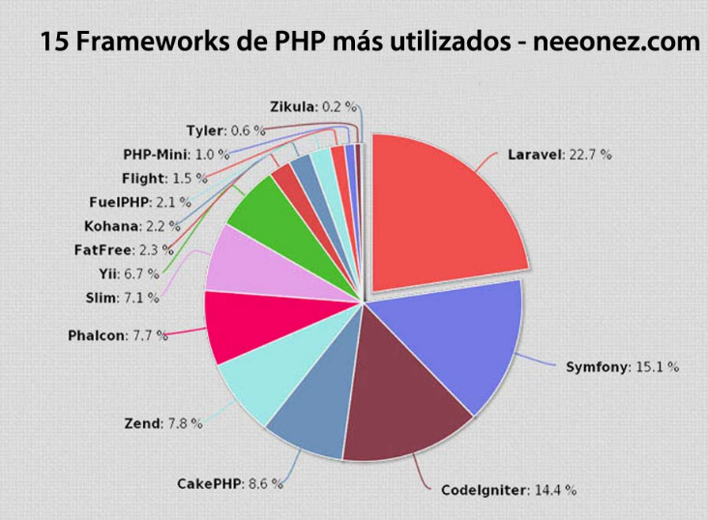
PHP es uno de los lenguajes de programación más populares y ha sido utilizado por millones de páginas web hasta el día de hoy. Según las encuestas, el 85% de las páginas web utilizan PHP.
Los frameworks web proporcionan herramientas y bibliotecas para simplificar operaciones comunes de desarrollo web.
Casi todos los frameworks siguen el patrón MVC (Modelo-Vista-Controlador), que proporciona una separación entre la presentación y la lógica de las aplicaciones.

Slide 3
INTRODUCCIÓN A PHP
Cuando en un documento web queremos añadir código php se indica con las etiquetas:
<?php
….código PHP
?>
Podemos utilizar como editor de texto para codificar el programa PHP:
Visual Studio Code, Sublime, Atom , NotePad++,,….
El comando de PHP para imprimir dentro de la página se llama echo
Debemos almacenar el archivo con extensión .php en: C:\wamp\www
Solicitamos dicha página desde un navegador web, para esto en la barra del navegador tecleamos: http://localhost/nombrearchivo.php
Todas las líneas de código deben finalizar con un punto y coma. La marca final ?> implica un ;
PHP es sensible a las mayúsculas

Slide 4
Llamaremos a una función que devolverá una tabla con las especificaciones de la instalación PHP.
<html>
<head>
<title>Title here!</title>
</head>
<body>
<?php
phpinfo();
?>
</body>
</html>
Guardaremos el documento con extensión .php en la carpeta C:\xampp\htdocs\ en el caso de XAMPP y en c:\wamp\www en el caso de utilizar WAMP
Utilizar manual de funciones en www.php.net/manual

Slide 5
Errores comunes
El olvido de colocar la etiqueta de inicio del código <?php ocasiona que al abrir una página PHP en el navegador, en lugar de visualizar su contenido HTML, muestra las sentencias del programa PHP.
Separación de instrucciones
En PHP las instrucciones se separan mediante el uso de ;
Espacios en blanco
PHP no es sensible a los espacios en blanco, no importa la cantidad de espacios en blanco que pueda haber entre las partes de una sentencia.
$v1=$v2+400;
El lo mismo que
$v1 = $v2 + 400;

Slide 6
Cómo solucionar el problema de caracteres extraños en tildes y eñes:
<html>
<head>
<meta charset="UTF-8">
</head>
<body>
<?php
?>
</body>
</html>
ó también:
<html>
<head>
</head>
<body>
<?php
header('Content-Type: text/html; charset=UTF-8');
?>
</body>
</html>

Slide 7
Programa Hola Mundo
Primer script PHP
<html>
<head></head>
<body>
<?php
echo "Hola Mundo";
?>
</body>
</html>

Slide 8
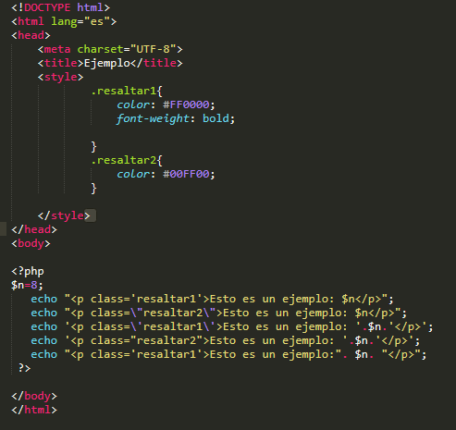
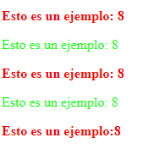
Resultado:

Slide 9
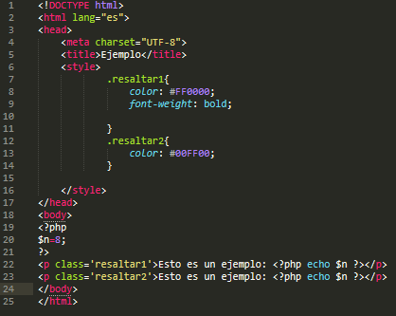


Slide 10
Alternativas para la identificación del código PHP
Modo más habitual y recomendable(asegura portabilidad): <?php…?>
Modo explícito: <script language=``php´´>… </script> Eliminada en PHP 7.0
Modo ASP: <%.... %> Eliminada en PHP 7.0
Modo abreviado: <?..?>
Para utilizar las 2 últimas opciones hay que configurar el archivo php.ini.
Para utilizar el modo ASP hay que cambiar la opción de off a on:
asp_tags=on
Para utilizar el modo abreviado: short_open_tag=on
Si se va a utilizar php con xml ésta opción debe estar en off.
Como norma general, al desarrollar programas para múltiples plataformas, se recomienda utilizar la codificación más estándar posible.
La mejor opción es: <?php….?>
Configuración del entorno php
Fichero de configuración del intérprete de php: php.ini.
Las instrucciones del fichero se denominan directivas.
Fichero de configuración del servidor Apache: httpd.conf

Slide 11
Obtención del lenguaje de marcas para mostrar en el cliente
<HTML>
<HEAD>
<Title>Bienvenido al curso de PHP </Title>
</HEAD>
<BODY>
Estas líneas están escritas directamente en HTML
<br>
Esta es una línea incluida directamente en el cuerpo de la página web
<br>
<?php
$expresion=“1”;
if ($expresion == “1”){
print(“1.Empiezan líneas generadas por PHP<br>”);
print(“2. Instrucción escrita por print de PHP”);
}
?>
</BODY></HTML>

Slide 12
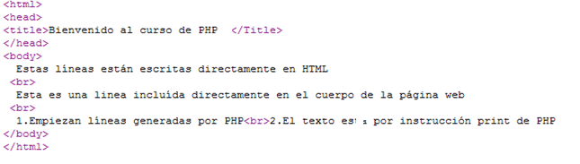

Obtención del lenguaje de marcas para mostrar en el cliente
El proceso en el servidor del código anterior produce éste código HTML, que es enviado al cliente:
En la pantalla del navegador del cliente se verá:

Slide 13
Comentarios
<?php
/* Este es un comentario
que ocupa
más de una línea*/
echo "hola";
?>
<?php
echo "hola"; //Este es un comentario de 1 línea
echo "hola"; #Este es un comentario de 1 línea
?>

Slide 14
Variables
Sirven para almacenar los datos en la memoria RAM
Tienen un nombre (identificador) que tiene que cumplir:
Tienen que empezar por $
El segundo carácter puede ser un guión bajo o una letra
A partir del 3º carácter pueden ser números, _, o letra
No puede tener espacios en blanco
El nombre es sensible a las mayúsculas. Es conveniente poner un nombre en minúsculas
Ejemplo: $numero, $contadorAlumnos, $n1
Una variable no se define como perteneciente a un tipo de dato determinado.

Slide 15
Además de las variables definidas por el programador, existen gran cantidad de variables predefinidas que se pueden usar libremente:
Variables de entorno: Variables que el servidor pone a disposición de PHP e indirectamente del programador
Variables de PHP: Variables predefinidas que pertenecen al intérprete PHP y que éste pone a disposición del programador.
A partir de PHP 4.1.0 se incluyen matrices superglobales que centralizan todas las variables predefinidas.
$GLOBALS, $_SERVER, $_GET, $_POST, $_COOKIE, $_FILES,
$_ENV, $_REQUEST, $_SESSION

Slide 16
Tipos de datos
PHP soporta los tipos de datos primitivos:
Números enteros
Números en coma flotante
Cadenas de caracteres
Booleanos
Objetos
Recursos
NULL
El tipo de una variable no se suele especificar. Se decide en tiempo de ejecución en función del contexto y puede variar.

Slide 17
Tipos de datos
Números enteros: Enteros positivos y negativos
$var = 20; $var = -20; // asignación decimal
$var = 024; $var = -024; // asignación octal
$var = 0x14; $var = -0x14; // asignación hexadecimal
Números en coma flotante: Permiten almacenar una parte fraccionaria.
$var = 260.78;
$var = 26078e-2;
Booleanos: Pueden almacenar los valores True (1) y False (0).
Recursos: Son valores especiales que hacen referencia a una información de estado o memoria de origen externo a PHP. P.e. una conexión a una base de datos.

Slide 18
PHP es flexible en lo que se refiere a la declaración de las variables.
No se declara una variable antes de utilizarla
Una variable no se define como perteneciente a un tipo de dato determinado
El tipo de una variable puede cambiar según los valores que contenga durante la ejecución del programa.
El último valor asignado es el que define el tipo de la variable.
PHP aplica una asignación de dato predeterminado que consiste en asignar el dato 0(cero) a las variables que intervienen en operaciones matemáticas, y una cadena vacía a las variables que intervienen en operaciones con cadenas de caracteres.

Slide 19
Funciones de interés:
La función gettype() devuelve el tipo de una variable
$cont=0;
$nombre="Ane";
echo (gettype($cont));
$tipoVariable=gettype($nombre);
echo '</br>'.$tipoVariable; (Resultado: integer y string)
Las funciones is_type comprueban si una variable es de un tipo dado:
is_array(), is_bool(), is_float(), is_integer(), is_null(), is_numeric(), is_object(), is_resource(), is_scalar(),is_string()
La función var_dump() muestra el tipo y el valor de una variable. Es especialmente interesante con los arrays.
Tipo string:
Las cadenas se encierran entre comillas simples o dobles
‘simples’: admite los caracteres de escape \’ (comilla simple) y \\ (barra). Las variables NO se expanden, es decir no se sustituyen por su valor
“dobles”: admite más caracteres de escape, como \n, \r, \t, \\, \$, \”. Los nombres de variables SÍ se expanden, es decir se sustituyen por su valor
Si no necesitamos la funcionalidad de sustitución de variables dentro de una cadena es preferible usar comillas simples porque se interpretan más rápido.

Slide 20
<?php
$Cadena = "Tipo de dato de cadena";
$NumeroEntero = 1; // Un valor entero
$NumeroFlotante = 1.55; // Un valor numérico con decimales
$Booleano = True; // Un valor booleano True (1) o False (0)
$Matriz[0]= "A"; // Un valor de matriz con subíndice 0
$Matriz[2] = 3; // Un valor de matriz con subíndice 2
$NumeroOctal = 012; // Un número octal 12 es decimal 10
$NumeroHexadecimal = 0x1C; //Un número hexadecimal 1c igual a decimal 28
$NumeroNegativo = -33; // Los números negativos llevan el signo adelante
$NumeroFlotanteExp = 1.55e3;
echo $Cadena;
echo $NumeroEntero;
echo $NumeroFlotante;
echo $Booleano;
echo $Matriz[0];
echo $Matriz[2];
echo $NumeroOctal;
echo $NumeroHexadecimal;
echo $NumeroNegativo;
echo $NumeroFlotanteExp;
?>

Slide 21
Echo Vs Print
La diferencia entre echo y print radica en que print se puede usar como una función por lo que se pueden usar en campos más amplios que echo, y que de hecho “echo” no devuelve una valor por lo que se ejecuta un poco más rápido.
print no es una función, “se porta como una!“, por lo que cuando realices un print devolverá 1 en caso de se realice la acción o 0 en caso de que no, mientras que echo es del tipo void, por lo que no retorna ningún valor.
echo "Hola mundo";
echo: muestra una o más cadenas separadas por comas
echo "Hola ", "mundo";
print "Hola mundo";
print :muestra una cadena o varias unidas por el operador punto( . )
print "Hola " . "mundo";

Slide 22
<html>
<head>
<title>Variables</title>
</head>
<body>
<?php
$nombre = "Miren"; //asignación por valor
$nombreBis=&$nombre; // asignación por referencia.
//La dirección de $nombre se asigna a $nombreBis
$sueldo = 2543.50;
$edad = 35;
$oficinaCentral = true;
echo "Visualizaci&oacute;n de las variables:"; echo "<br />";
echo $nombre; echo "<br />"; //visualiza Miren
echo $nombreBis; echo "<br />"; //visualiza Miren
echo $sueldo;
echo "<br />";
echo $edad;
echo "<br />";
echo $oficinaCentral;
?>
</body>
</html>

Slide 23
Concatenar cadenas de caracteres con el operador: punto
<body>
<?php
$nombre = "Miren";
$apellido= "Bilbao";
$sueldo = 2543.50;
$edad = 35;
$oficinaCentral = true;
echo $nombre.$apellido; //para concatenar string se utiliza el punto
echo "</br>";
echo $nombre." ".$apellido; //espacio en blanco para separar con 1 espacio
echo "</br>";
echo $nombre;
echo " ";
echo $apellido;
echo "</br>";
echo $nombre."&nbsp;&nbsp;&nbsp;&nbsp;&nbsp;&nbsp;&nbsp;".$apellido;
?>
</body>

Slide 24
echo $nombre.$apellido; //para concatenar string se utiliza el punto
echo "<br />";
echo $nombre." ".$apellido; //espacio en blanco para separar nombre del apellido con 1 espacio
echo "<br />";
echo $nombre;
echo " ";
echo $apellido;
echo "<br />";
echo $nombre."&nbsp;&nbsp;&nbsp;&nbsp;&nbsp;&nbsp;&nbsp;&nbsp;".$apellido;
echo "<br />El apellido de $nombre: es $apellido <br />";
$nombreApellido=$nombre." ".$apellido;
echo $nombreApellido;
echo "<br />";
$calle="Iturribide";
echo $nombre." vive en la calle ".$calle; //Miren vive en la calle Iturribide
echo "<br />";
echo $nombre." vive en la calle $calle"; //Miren vive en la calle Iturribide
echo "<br />";
echo $nombre.' vive en la calle $calle'; //Miren vive en la calle $calle

Slide 25
TIPOS DE DATOS
PHP no requiere la declaración explícita del tipo de datos.
enteros
A las variables se les puede asignar valores enteros. Los números enteros se usan tal cual. Pueden ser positivos o negativos:
$n1=17;
$n2=-175;
Se puede usar sistema octal si se coloca un cero antes de la cifra :
$octal=071;
echo $octal; //escribe 56
Además pueden estar en sistema hexadecimal si a la cifra se la antecede de un cero y una equis:
$hexa=0xA2BC;
echo $hexa; //escribe 41660
coma flotante
Números con decimales
$n1=234.12;
$n2=12.3e-4; //eso es 12,3·10-4, es decir 0,00123

Slide 26
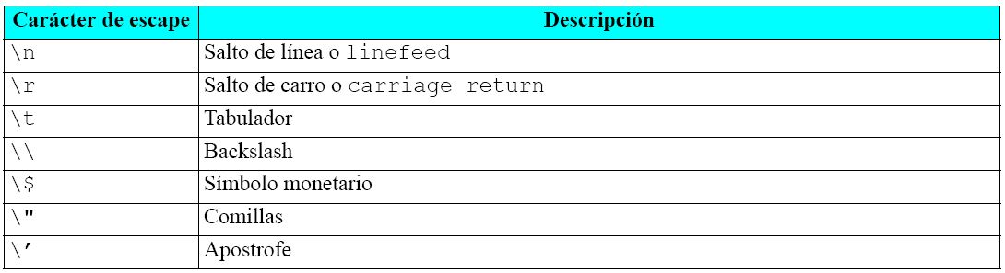
cadenas
Se denomina así a los textos.
$nombre=“Miren García”;
Si el propio texto lleva comillas, se puede utilizar combinaciones de las comillas para
evitar el problema. Por ejemplo:
$frase = 'Antonio dijo "Hola" al llegar';
Como queremos almacenar en $frase el texto con Hola entre comillas, entonces englobamos todo el texto con comillas simples.
Otra opción es usar caracteres especiales, concretamente:

Slide 27
Uso de \n para generar código HTML legible
Sin el carácter \n
Código PHP
print (“<P>Párrafo 1</P>”);
print (“<P>Párrafo 2</P>”);
Código HTML
<P>Párrafo 1</P><P>Párrafo 2</P>
Párrafo 1
Párrafo 2
Salida

Slide 28
Uso de \n para generar código HTML legible
Con el carácter \n
Código PHP
print (“<P>Párrafo 1</P>\n”);
print (“<P>Párrafo 2</P>\n”);
Código HTML
<P>Párrafo 1</P>
<P>Párrafo 2</P>
Párrafo 1
Párrafo 2
Salida

Slide 29
$frase = "Antonio dijo \"Hola\" al llegar";
Las secuencias de escape sólo funcionan si están encerradas entre comillas dobles. Es decir, no funciona:
$frase = 'Antonio dijo \"Hola\" al llegar';
Las barras saldrán por pantalla también.
Un hecho de PHP muy interesante es que en un texto se puede incluir el valor de una variable. Por ejemplo:
$días=15;
$texto="Faltan $días días para el verano";
echo $texto;//escribe: Faltan 15 días para el verano
Por lo que el símbolo $ sólo se puede asignar a un texto si se usa su secuencia de escape \$.
Los textos se pueden concatenar con ayuda del operador punto (.). Ejemplo:
$nombre=“Miren";
$apellidos=“Bernaola";
echo "Nombre completo: ".$nombre." ".$apellidos;
//escribe Nombre completo: Miren Bernaola

Slide 30
EL USO DEL - ECHO - EN PHP
echo 1; ======> devuelve un 1 en el código HTML echo "hola"; ======> devuelve hola en el código HTML echo 'hola'; ======> devuelve hola en el código HTML echo $variable; ======> devuelve el valor de la variable echo "$variable"; ======> devuelve el valor de la variable echo '$variable'; ======> devuelve $variable echo "<h2 align="center">Encabezado</h2>"; devuelve error, no puede haber comillas dobles dentro de comillas dobles echo '<h2 align="center">Encabezado</h2>'; devuelve <h2 align="center">Encabezado</h2> echo "<h2 align=\"center\">Encabezado</h2>"; devuelve <h2 align="center">Encabezado</h2>

Slide 31
Otra opción (más reciente) para definir cadenas (sintaxis heredoc): <<<nombre y se cierra con nombre.
$var=<<<xxx
Funciona igual que las comillas dobles (si hay una variable , con echo se visualiza el contenido).
El identificador de cierre debe codificarse sólo y a partir de la columna1.
xxx;
Otra opción (sintaxis nowdoc):<<<`nombre´
$var=<<<‘texto’
Funciona igual que las comillas simples (si hay una variable , con echo se visualiza el nombre de la variable).
El identificador de cierre debe codificarse sólo y a partir de la columna1.
texto;
Ejemplo.
$n=“JUAN”;
$var=<<<xxx
Hola que tal, $n.
xxx;
echo $var;
booleanos
Sólo pueden tomar como valores TRUE (verdadero) o FALSE (falso);
$verdadero=True;
echo $verdadero; //escribe 1

Slide 32
Ejemplos de inicialización de cadenas:
$a = 9;
print ‘a vale $a\n’; // muestra a vale $a\n
print “a vale $a\n”; // muestra a vale 9 y salta línea en HTML
print “<IMG SRC=‘logo.gif’>”; // muestra la imagen correspondiente
print “<IMG SRC=\”logo.gif\”>”;
$nombre=“Pepe”;
$var = <<<xxx // Sintaxis heredoc
Esta es una cadena que termina al encontrarse xxx. $nombre
xxx; // Muestra:
// Esta es una cadena que termina al encontrarse xxx. Pepe

Slide 33
Ejercicios: CORREGIDOS
1.-¿Cómo se puede indicar el inicio y el final de un bloque de código PHP?
<?php
?>
2.-Indicar si estos nombre son nombres válidos para variables:
$_cont d)$1cont
cont e)¿son la misma variable $var y $VAR?
1$cont f)$_var
3.- ¿El tipo de dato de una variable queda determinado por el dato que se le asigne? Si, al iniciar ya queda implicito ya que no se declara.
4.-Busca en la función: phpinfo() la ruta del fichero php.ini
<?php
phpinfo();
?>
Ir a programa warmp (a la derecha parte baja)con boton izquierdo/ PHP/ PHP.ini / Edición/ Buscar
5.- Utiliza la sintaxis heredoc.
<?php
$hola = <<<EOD
HOLA HOLA
HOLA
EOD;
echo $hola;
6.- Utiliza la sintaxis nowdoc.
$string = <<<'HEY'
Esto es un texto
en nowdoc
que es como si fuera con
comillas simples ''
HEY;
// Como con las comillas simples, no interpreta variables ni clases
class Comunicacion{
public $saludo = "hola";
}
$comunicacion = new Comunicacion();
$saludo = "buen día";
echo <<<'HEY'
Cuando saludo digo $saludo,
o a veces también $comunicacion->saludo
HEY;
// Devuelve el texto literalmente sin interpretar las variables
// Si se quiere que las interprete, se usa heredoc
7.- Para obtener el tipo de una variable se utiliza la función:
gettype(nombreVariable);
Comprueba dicha función con varios tipos de variables.
$cont=0;
$nombre="Ane";
echo (gettype($cont));
$tipoVariable=gettype($nombre);
echo '</br>'.$tipoVariable;

Slide 34
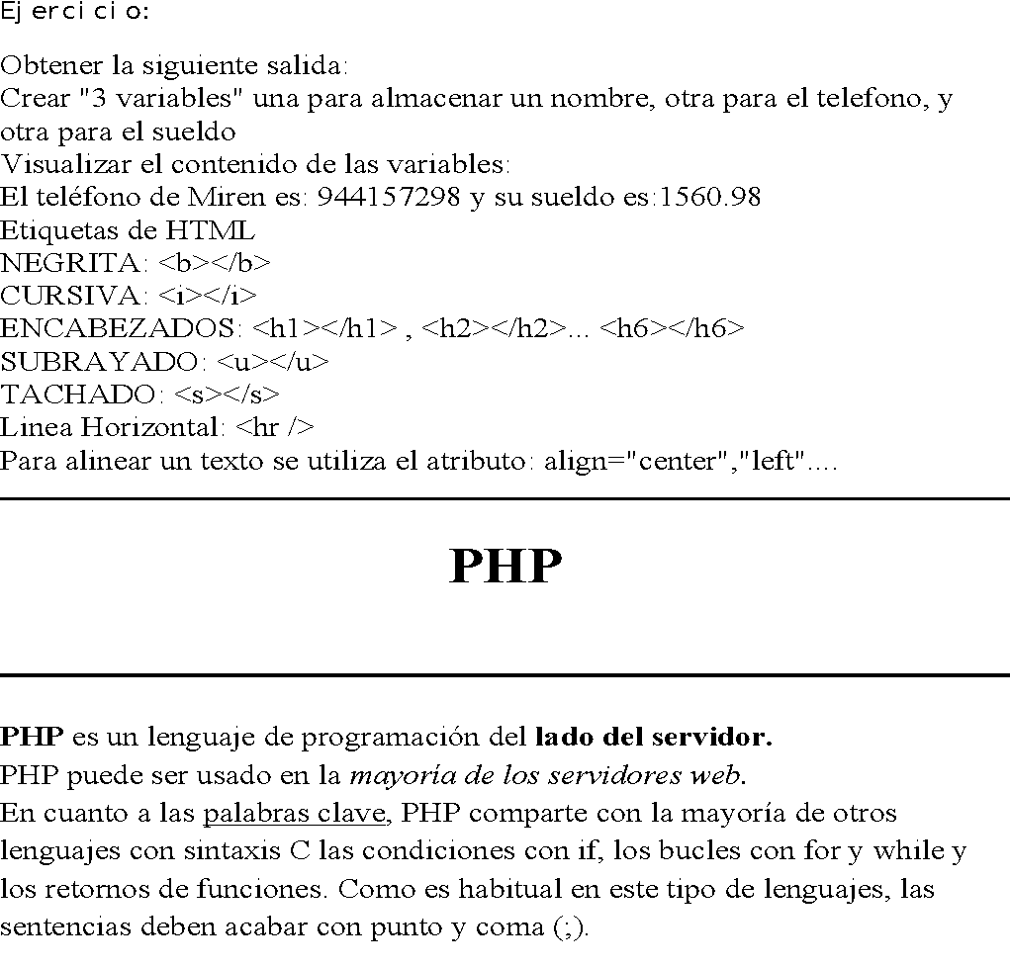

Slide 35
conversiones
$v1=18;
$v2="3 de Diciembre";
echo $v1+$v2;
Escribe 21 (suma el 18 y el tres). Pero sin embargo:
$v1=18;
$v2="3 de Diciembre";
echo $v1.$v2;
Escribe 183 de Diciembre.
No obstante se pueden convertir de forma forzosa los valores al tipo deseado; de
esta forma elegiremos nosotros cómo realizar las conversiones. Se trata del habitual
operador de casting . Ejemplo:
$x=2.5;
$y=4;
$z=(int)$x * $y;
$z vale 8 al convertir $x en un entero. Posibilidades:
(int) o (integer). Convierte a entero
(real), (double) o (flat). Convierte a coma flotante
(string). Convierte a forma de texto

Slide 36
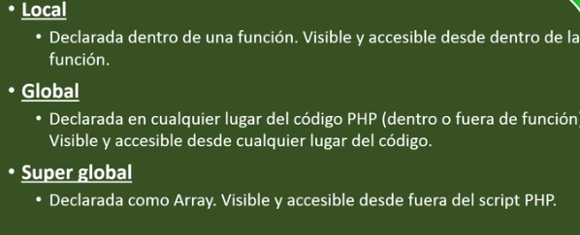
ÁMBITO DE LAS VARIABLES
Algunas superglobles:
$GLOBALS, $_SERVER, $_GET, $_POST, $_COOKIE, $_FILES,
$_ENV, $_REQUEST, $_SESSION

Slide 37
ÁMBITO DE LAS VARIABLES
Se refiere al contexto en el que se puede acceder a una variable.
Las variables definidas en una función, al finalizar la función se eliminan. Es decir su ámbito es local a la función. Ejemplo:
function f1(){
$h=9;
}
echo $h;
La instrucción echo del ejemplo anterior, provoca un fallo de variable no definida, porque PHP no reconoce a la variable $h, la única $h del código se crea en la función y sólo se puede usar en la función; hacer referencia a $h fuera dela función no tiene sentido; ya que tras el cierre de la llave en la que se definió, la variable muere. La variable es, en definitiva, local a la función.
Este código:
$h=5;
function f1(){
$h=9;
}
echo $h; //escribe 5

Slide 38
Variables globales
Se definen fuera del cuerpo de una función
Accesibles desde cualquier punto del código.
Deben ser declaradas globales dentro de la función para usarlas o bien usar el array $GLOBALS .
$a = 1; /* ámbito global */
function Prueba(){
echo $a; /* variable global */
}
Prueba();
Error.
Porque $a no está
definida dentro de la
función
$a = 1;
function Prueba2(){
global $a;
echo $a;}
Prueba2();
$a = 1;
function Prueba3(){
echo $GLOBALS["a"];
}
Prueba3();
1
1

Slide 39
En PHP podemos tener variables locales y variables globales.
<!Doctype html>
<html>
<head><title>Prueba</title></head>
<body>
<?php
$var = 20; /* variable global */
function PruebaSinGlobal(){
$var++;
echo "Prueba sin global. \$var :". $var . "<BR>"; ERROR la \ sirve para que no salga el valor??
}
function PruebaConGlobal(){
global $var;
$var++;
echo "Prueba con global. \$var :". $var . "<BR>"; Saldría 21
}
function PruebaConGlobals(){
$GLOBALS["var"]++;
echo "Prueba Con GLOBALS. \$var :". $GLOBALS["var"] . "<BR>"; Saldría 22
}
PruebaSinGlobal();
PruebaConGlobal();
PruebaConGlobals();
?>
</body>
</html>

Slide 40
Resultado:
Con un error tipo: Notice
Prueba sin global. $var :1 Prueba con global. $var :21 Prueba Con GLOBALS. $var :22
Ejemplo:
<!Doctype html>
<html>
<head><title>Prueba</title></head>
<body>
<?php
$var="Ceinmark";
?>
<h1>Ámbito de las variables en PHP</h1>
<?php
echo $var;
?>
</body>
</html>
Resultado: Ceinmark
Las variables mantienen su ámbito aunque el código HTML interrumpa la secuencia del código PHP.

Slide 41
VARIABLES ESTÁTICAS
Para mantener el valor de una variable en las sucesivas llamadas a la función debemos definir a la variable como estática (static)
<?php
function PruebaLocal()
{
$var=1;
echo "Prueba local. \$var :". ++$var . "<BR>";
}
PruebaLocal();
PruebaLocal();
PruebaLocal();
?>
Resultado:
Prueba local. $var :2 Prueba local. $var :2 Prueba local. $var :2
Si ponemos: static $var=1. El Resultado será:
Prueba local. $var :2 Prueba local. $var :3 //aunque al entrar de nuevo, se encuentra con $var=1 No lo inicializa por estar definida como static $var=1; Prueba local. $var :4

Slide 42
CONSTANTES
Es un identificador de un dato que no cambia de valor.
define (“PI”,3.14156);
Desde la versión PHP 5.3 tenemos otro modo de definir una constante:
const PI=3.14156;
No empieza con el símbolo $.
OPERADOR DE EJECUCIÓN
PHP nos suministra un operador de ejecución inmediata.
<?php
$var=`dir`; //apóstrofo invertido (donde está el [^)
echo "<pre>$var</pre>";
?>
Resultado:
Lo mismo que visualiza el comando dir.

Slide 43
Errores Y Mensajes De Error
Algunos errores de programación no pueden ser detectados por los compiladores o intérpretes (por ejemplo, si un programa tiene que calcular una suma y el programador ha escrito una multiplicación en vez de la suma el programa no dará el resultado correcto pero el compilador no puede saberlo), pero otros sí.
se pueden distinguir varios tipos de errores:
Advertencias (warnings)El ordenador es incapaz de ejecutar una instrucción determinada, pero el ordenador puede continuar con la ejecución del programa. En ese caso, se dice que el compilador da advertencias.
Avisos (notices)El ordenador es capaz de ejecutar una instrucción determinada, pero detecta que el programador puede haberse equivocado. En ese caso, se dice que el compilador da avisos. Los avisos no siempre son señales de equivocaciones, pero deben evitarse.
Obsolescencias (deprecated / strict)El compilador puede detectar que un programa utiliza características del lenguaje que actualmente funcionan correctamente, pero que no estarán (o pueden no estar) disponibles en futuras versiones, y generar un aviso de obsolescencia.

Slide 44
Cuando PHP encuentra errores en un programa, PHP puede generar un mensaje de error que se incluye en la página en el punto en que se ha encontrado el error. El error incluye una descripción del error y el número de línea en el que PHP ha encontrado el error, lo que facilita al programador su corrección (el número de línea indica la línea en que PHP se da cuenta de que hay un error, pero el error puede estar en una línea anterior a la indicada por PHP).
La directiva error_reporting del fichero de configuración de PHP php.ini permite establecer qué tipos de error generarán un mensaje de error:
En un entorno de producción (es decir, en un servidor accesible a usuarios en Internet o en una red local) se recomienda que PHP no muestre mensajes de error al usuario, pues esos mensajes de error pueden ser aprovechados por usuarios maliciosos para sus propios fines (provocar la caída del servidor, obtener información privada, etc.).
En un entorno de desarrollo (es decir, en un servidor utilizado por el programador o para probar el funcionamiento de la aplicación) se recomienda que PHP muestre el mayor número de errores posible, para tener conocimiento de ellos y corregirlos lo antes posible

Slide 45
Ficheros de configuración
La configuración tanto del servidor web Apache, como de PHP, se realiza por medio de ficheros de configuración. El de Apache es httpd.conf, y el de PHP es php.ini.
Las directivas están formadas por una pareja de clave y valor.
Las directivas que comienzan por ; están comentadas y son ignoradas por el motor del intérprete.
Para indicar las rutas dentro del fichero se utilizan los formatos:
C:\directorio\directorio
\directorio\directorio
/directorio/directorio/
El fichero php.ini se lee cada vez que se arranca el servidor web.
El servidor busca el fichero php.ini por este orden:
En el propio directorio de php.
En la ruta definida como variable de entorno.
En el directorio del sistema (C:\Windows), que es la opción más aconsejada.

Slide 46
Algunas de las directivas más utilizadas que figuran en el fichero php.ini son:
max_execution_time. Permite que puedas ajustar el número máximo de segundos que podrá durar la ejecución de un script PHP. Evita que el servidor se bloquee si se produce algún error en un script.
error_reporting. Indica qué tipo de errores se mostrarán en el caso de que se produzcan. Por ejemplo, si haces error_reporting = E_ALL, te mostrará todos los tipos de errores. Si no quieres que te muestre los avisos pero sí otros tipos de errores, puedes hacer error_reporting = E_ALL & ~E_NOTICE.
file_uploads. Indica si se pueden o no subir ficheros al servidor por HTTP.
upload_max_filesize. En caso de que se puedan subir ficheros por HTTP, puedes indicar el límite máximo permitido para el tamaño de cada archivo. Por ejemplo, upload_max_filesize = 1M.

Slide 47
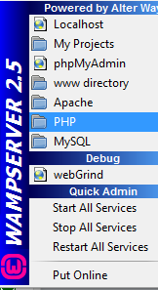

En Wampserver podemos acceder al fichero php.ini:
C:\wamp\bin\apache\apache2.4.9\bin\php.ini
Clic barra de tareas en el icono de WampServer
En php.ini, por defecto el valor de la directiva:
error_reporting =E_ALL
El control de errores en PHP se puede realizar de 2 maneras:
Incluyendo la opción correspondiente en el archivo: php.ini, lo que hace extensivo el control a todos los programas que se ejecuten en ese servidor.
Incluyendo la sentencia al inicio de <?php, esto tiene validez sólo para el archivo en donde aparezca la sentencia.

Slide 48
<?php // Desactivar toda notificación de error error_reporting(0); // Notificar solamente errores de ejecución error_reporting(E_ERROR | E_WARNING | E_PARSE); // Notificar E_NOTICE también puede ser bueno (para informar de variables // no inicializadas o capturar errores en nombres de variables ...) error_reporting(E_ERROR | E_WARNING | E_PARSE | E_NOTICE); // Notificar todos los errores excepto E_NOTICE error_reporting(E_ALL ^ E_NOTICE); // Notificar todos los errores de PHP (ver el registro de cambios) error_reporting(E_ALL); // Notificar todos los errores de PHP error_reporting(-1); // Lo mismo que error_reporting(E_ALL); ini_set('error_reporting', E_ALL); ?>
¶

Slide 49
Fichero de configuración php.ini
Migrando de PHP 5.2.x a 5.3.x
http://php.net/manual/es/migration53.ini.php
Directivas de PHP.ini
http://www.php.net/manual/es/ini.list.php
Funciones que quedaron obsoletas en PHP 5.3.x
http://php.net/manual/es/migration53.deprecated.php
Características obsoletas en PHP 7.0.x
http://php.net/manual/es/migration70.deprecated.php
http://php.net/manual/es/migration70.incompatible.php

Slide 50
Ejemplo:
<!DOCTYPE html>
<html>
<head>
<meta charset=utf-8 />
<title>Directiva error_reporting</title>
</head>
<body>
<h1>Ejercicio PHP </h1>
<?php
$numero = 0;
$resultado = 1 / $numero;
print "<p>Resultado: $resultado</p>";
print "sumar 2 valores<br>";
$a=$b+5;
print "el resultado de la suma es: $a"
?>
</body>
</html>

Slide 51
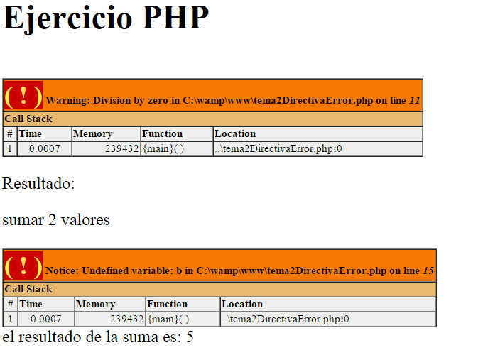

Slide 52
Ejercicio:
En el programa anterior cambia el php.ini:
error_reporting = E_ALL &~E_NOTICE
(sal de wampserver (icono clic derecho/quit) y vuelve entrar) y ejecuta de nuevo.
Vuelve a dejar la directiva: error_reporting =E_ALL
Coloca en el programa: error_reporting (E_ALL); y ejecuta
Coloca en el programa: error_reporting (E_ALL &~E_NOTICE);
Coloca en el programa: error_reporting (0);

Slide 53
USO DE { } PARA DISTINGUIR MEJOR EL TEXTO QUE FORMA PARTE DE UNA CEDENA Y EL NOMBRE DE LA VARIABLE
<?php
$suma=90;
echo "el valor de la variable es $suma<br>";
//para distinguir mejor el texto que forma parte de la cadena y el nombre de la variable:
echo "el valor de la variable es {$suma}<br>";
echo "el valor de la variable es ${suma}<br>";
?>

